Slide 1


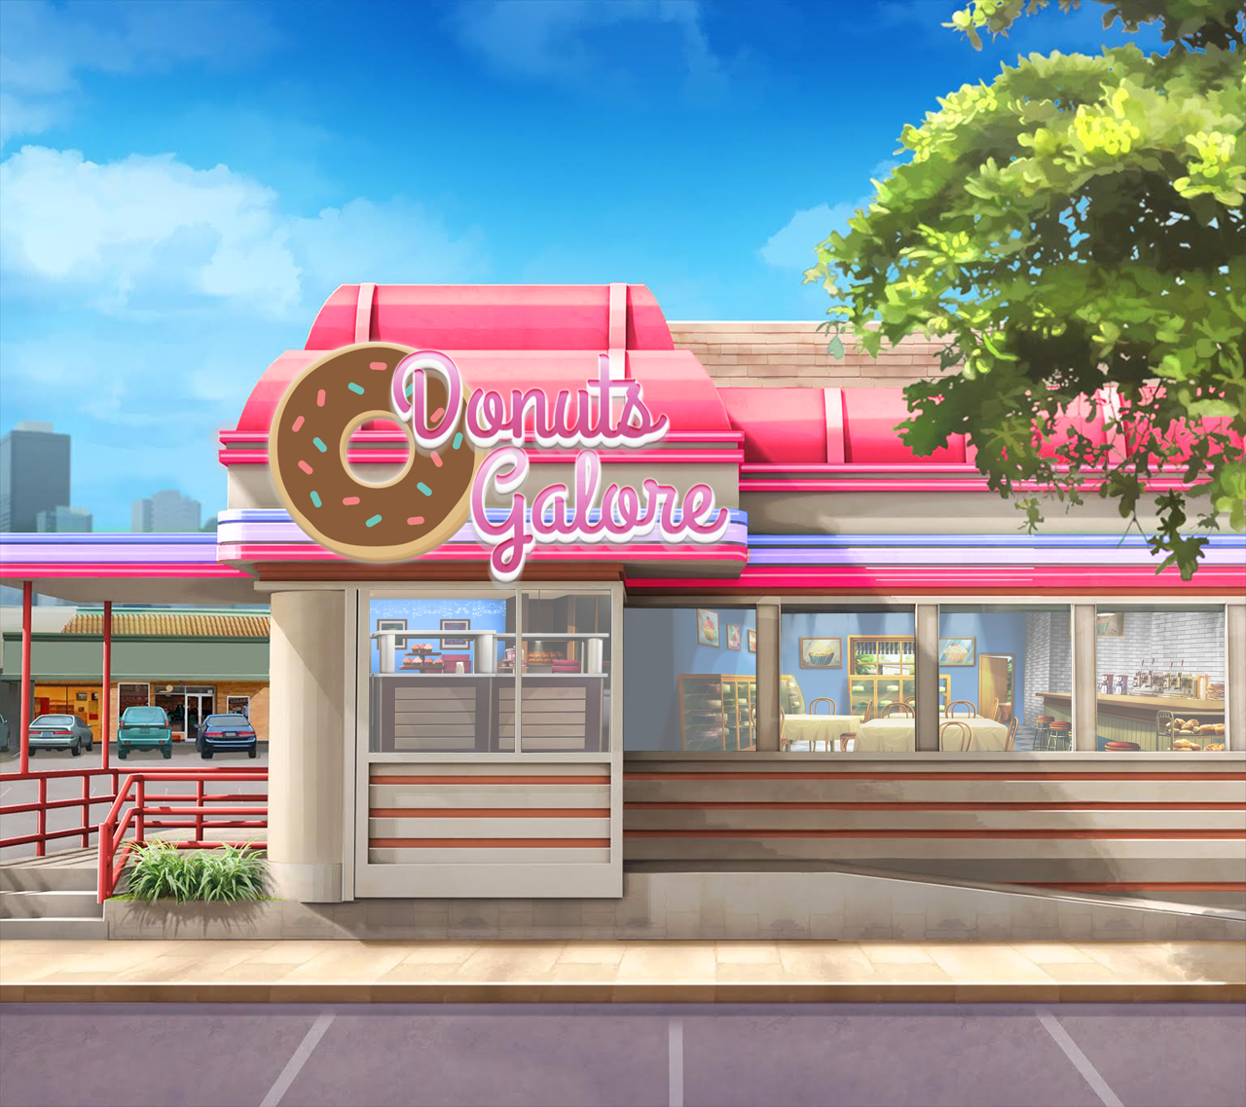
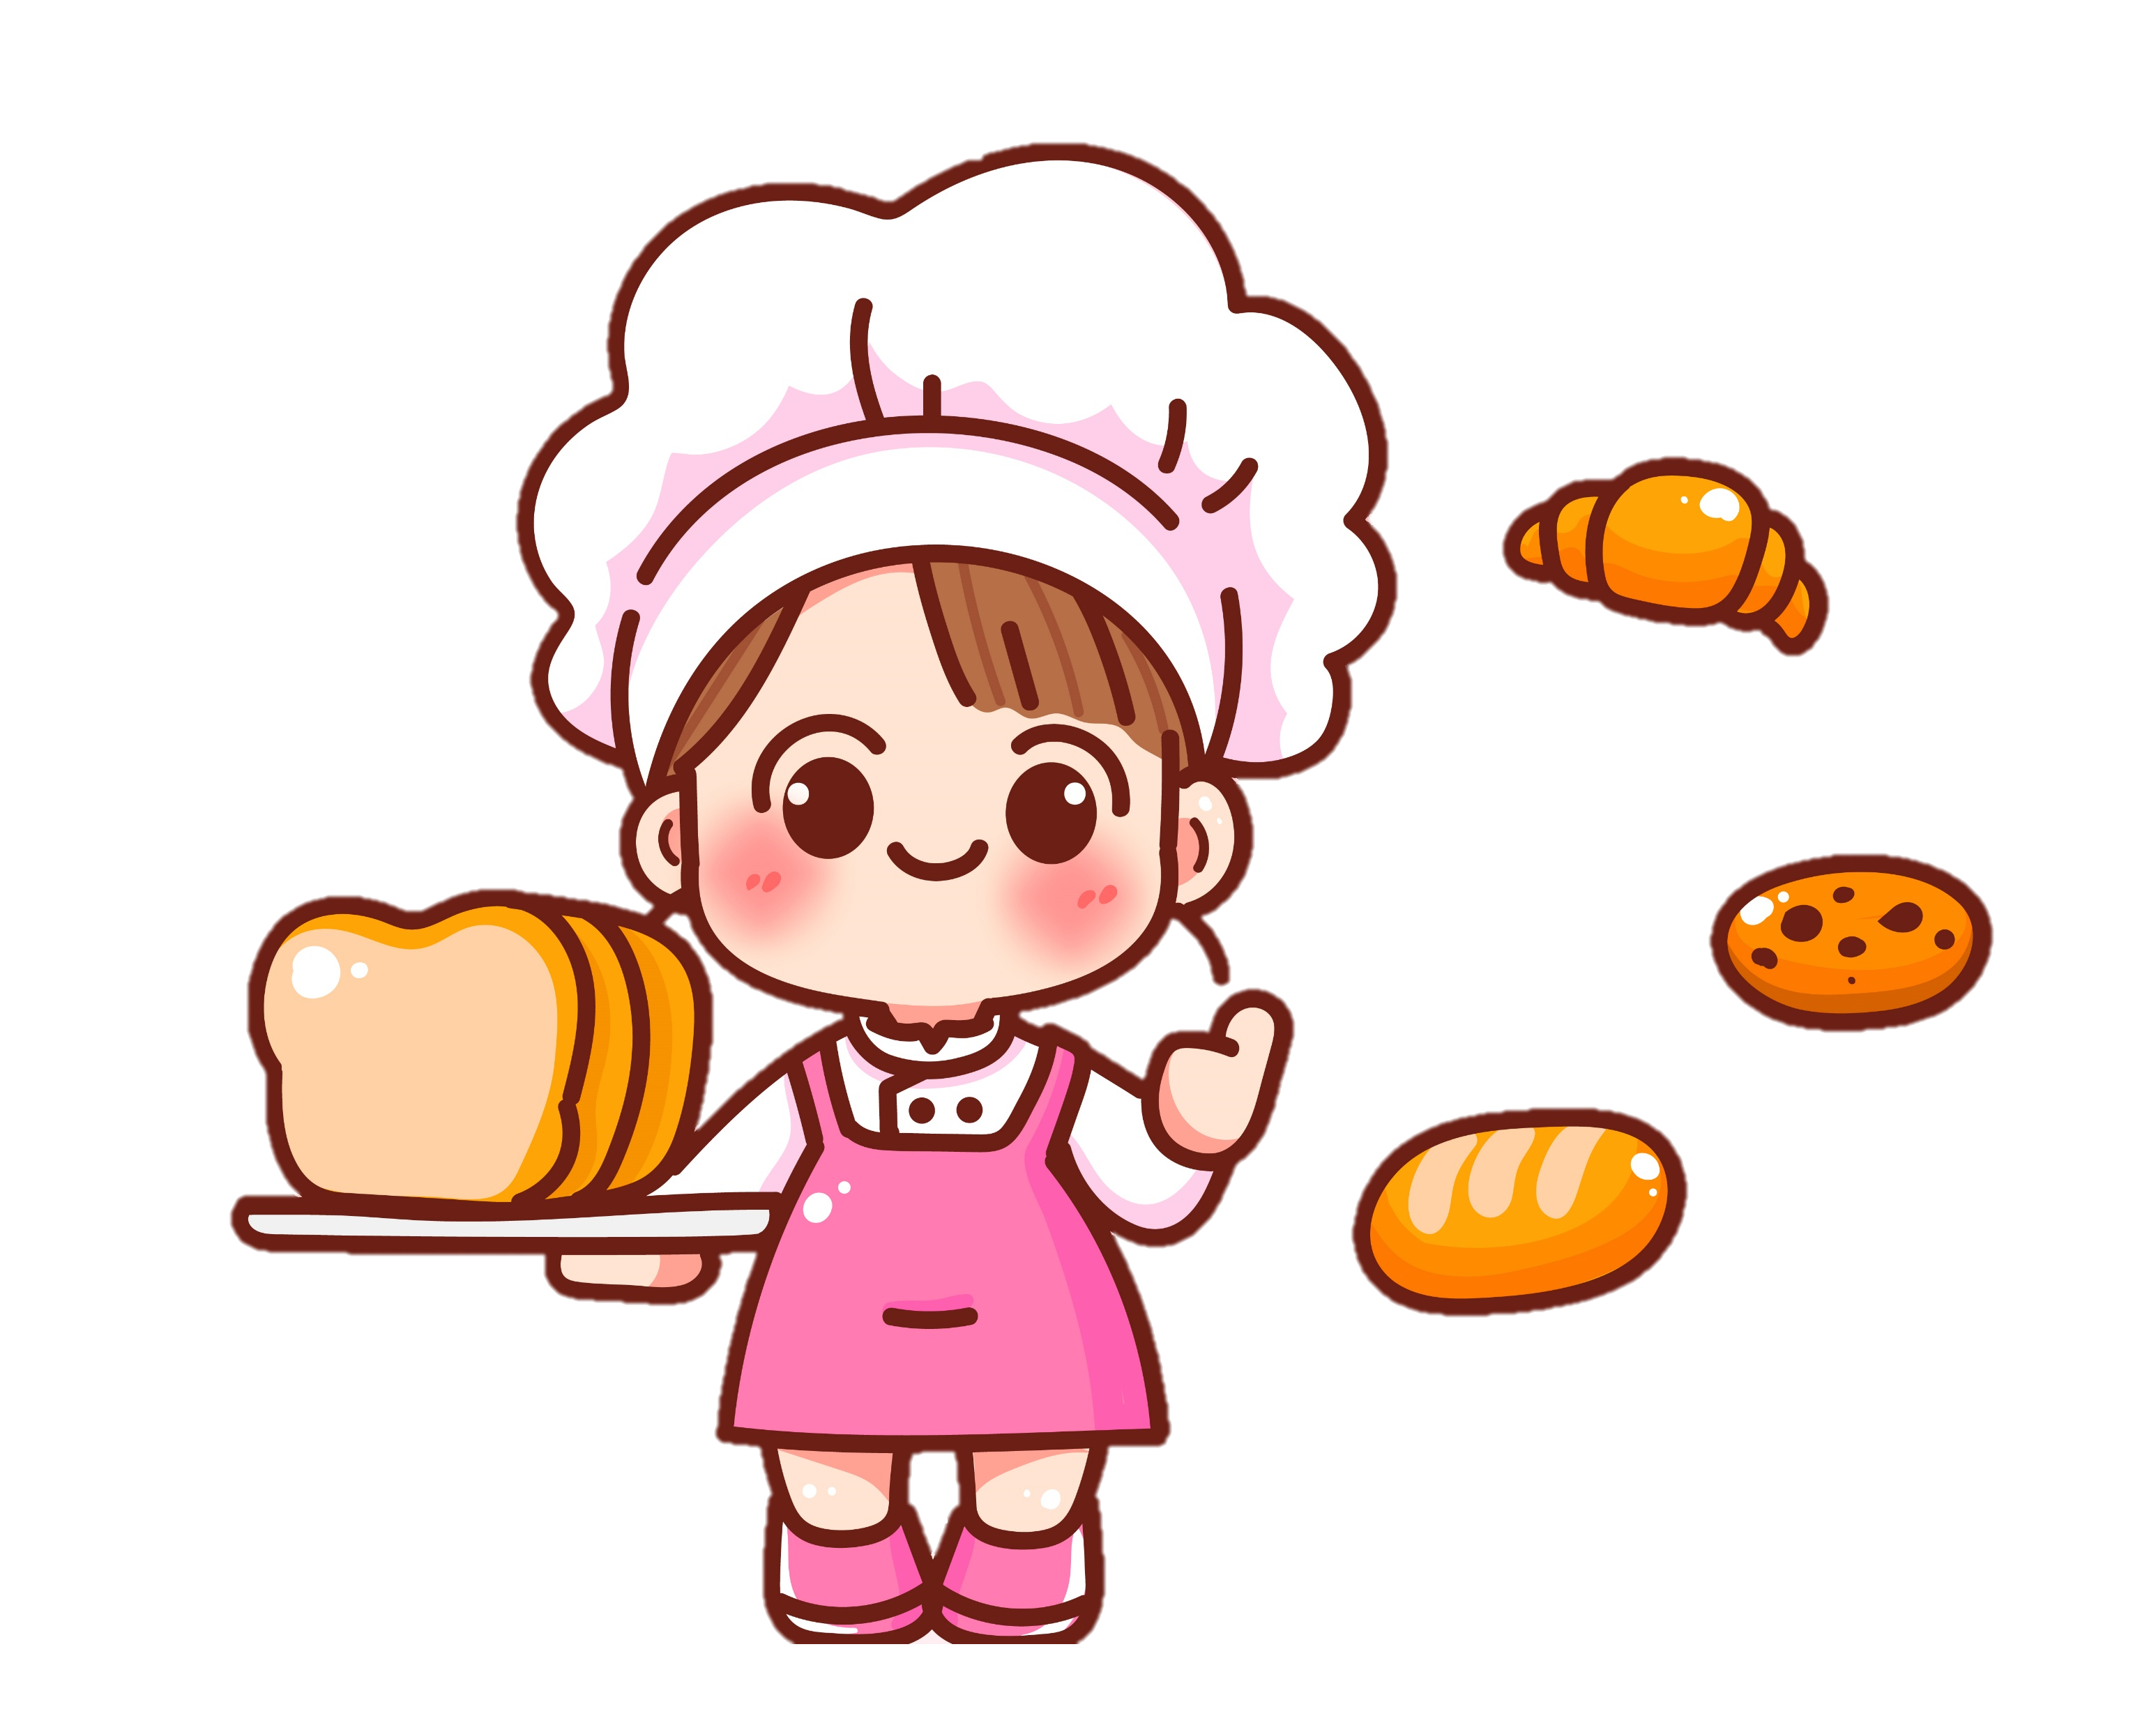
Toán
Toán
Bài 61.
VIẾT CÁC SỐ LIỆU DƯỚI DẠNG TỈ SỐ PHẦN TRĂM

Slide 2
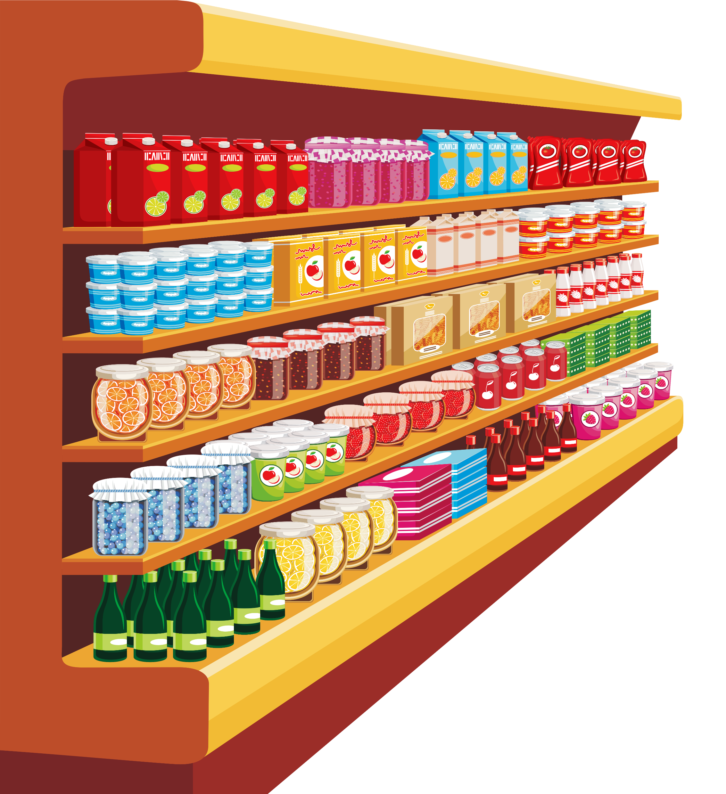

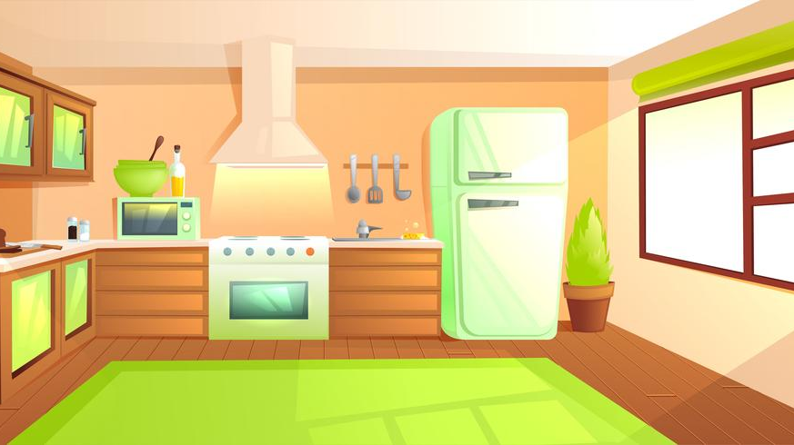
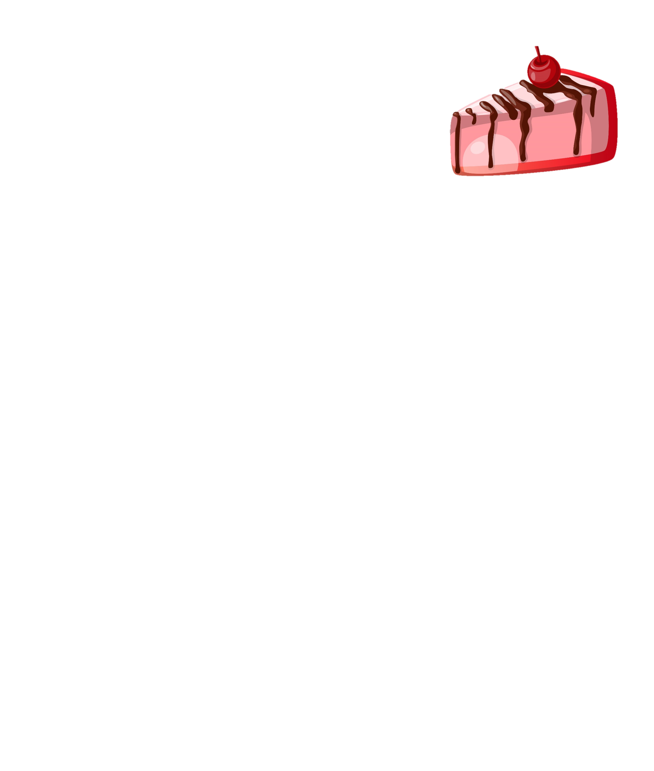
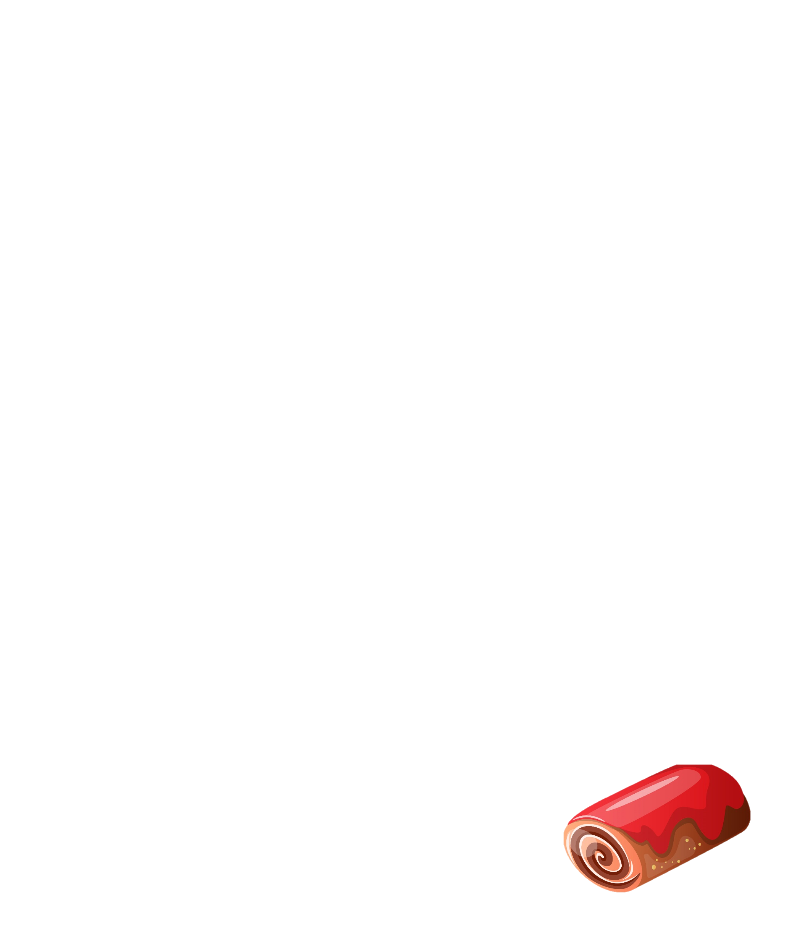

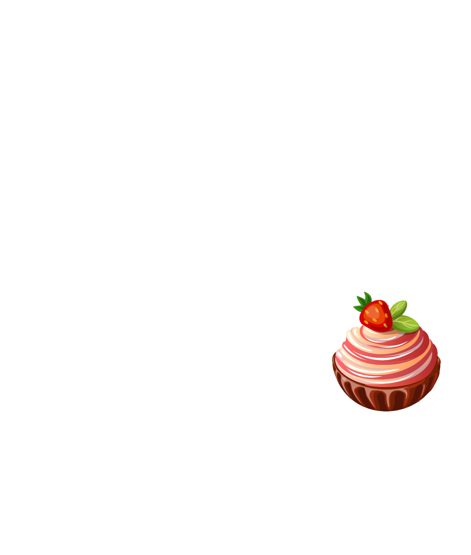
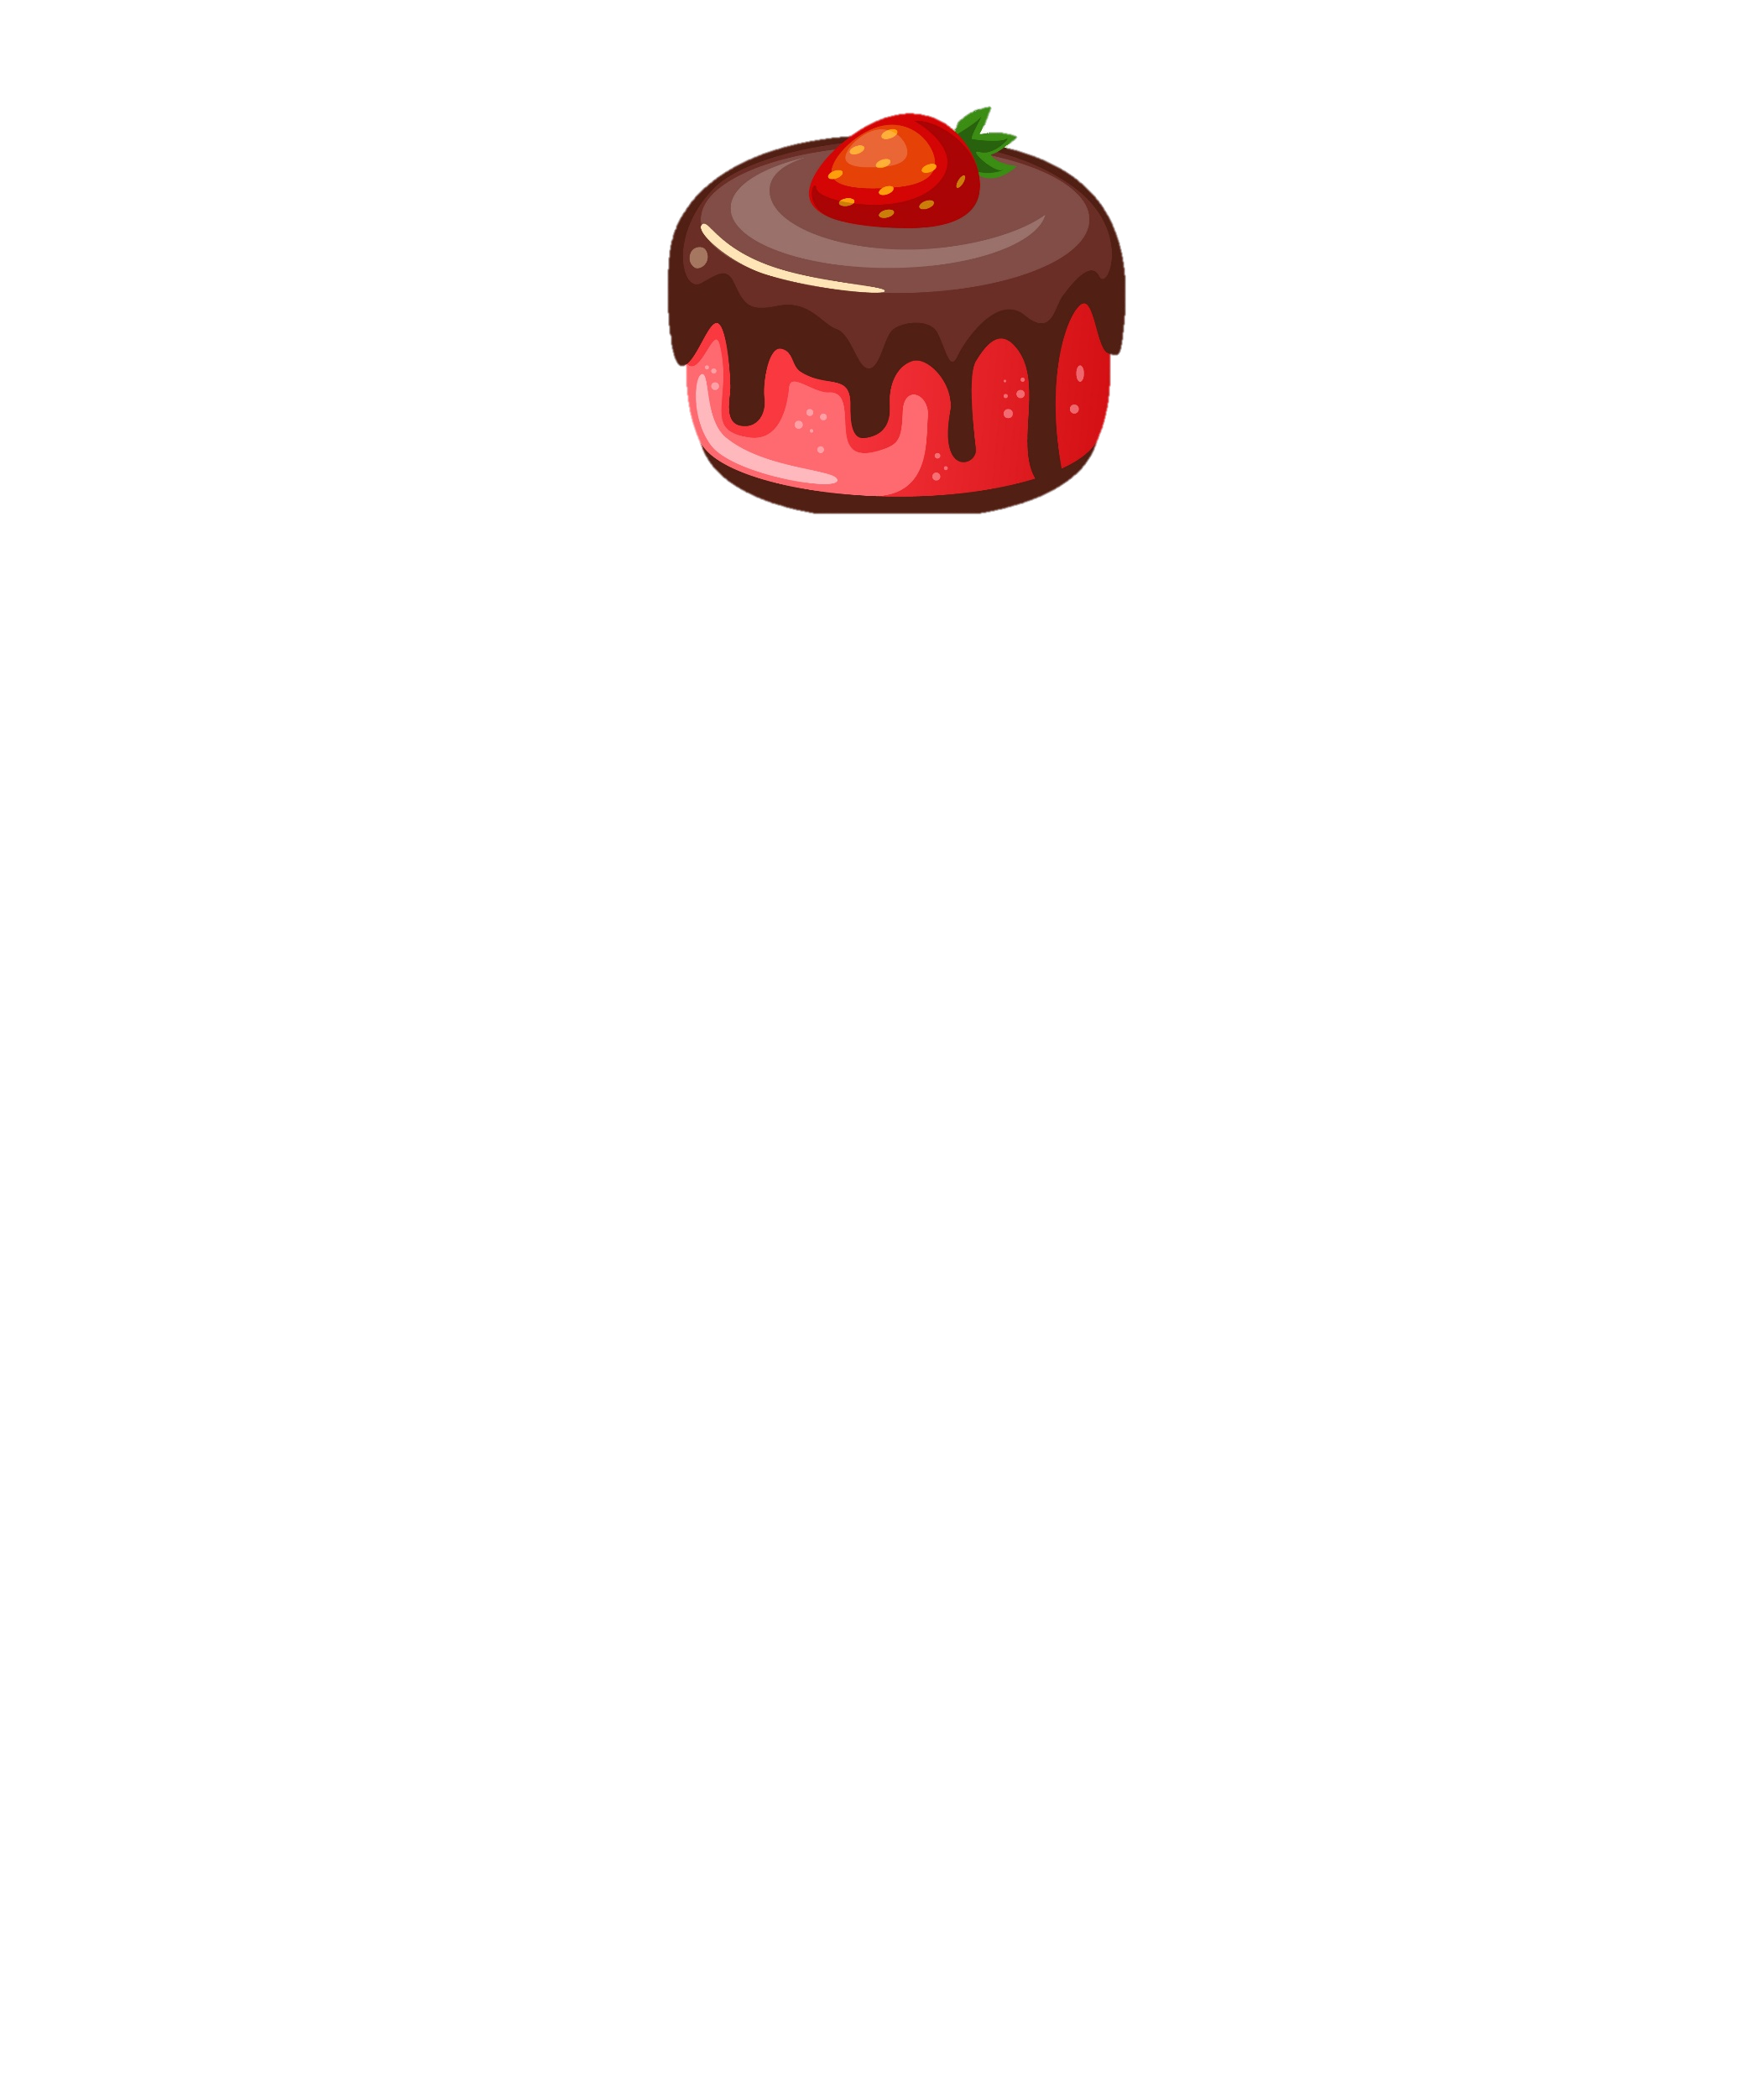

Khởi động

Slide 3



Một tổ có 6 bạn nữ và 4 bạn nam.
+ Tính tỉ số phần trăm của số bạn nữ trong tổ.
+ Tính tỉ số phần trăm của số bạn nam trong tổ.

Slide 4
Một tổ có 6 bạn nữ và 4 bạn nam.
+ Tính tỉ số phần trăm của số bạn nữ trong tổ.
6 + 4 = 10, tổ đó có 10 bạn.
6 : 10 = 0,6; 0,6 = 60%
Số bạn nữ chiếm 60% số bạn trong tổ.

Slide 5
Một tổ có 6 bạn nữ và 4 bạn nam.
+ Tính tỉ số phần trăm của số bạn nam trong tổ.
6 + 4 = 10, tổ đó có 10 bạn.
4 : 10 = 0,4; 0,4 = 40%
Số bạn nam chiếm 40% số bạn trong tổ.

Slide 6
Quan sát tranh, đọc lời thoại
Cô giáo nói xếp sách theo từng loại.
Sau đó tính tỉ số phần trăm các loại sách của tủ sách.

Slide 7
Bài học và
Thực hành

Slide 8
Ví dụ:
• Tủ sách của lớp 5A có bốn loại: sách giáo khoa; sách tham khảo; truyện thiếu nhi và các loại sách khác. Theo thứ tự, số sách các loại lần lượt là:
81 quyển; 108 quyển; 270 quyển; 81 quyển.
– Tủ sách của lớp 5A có bao nhiêu quyển?
– Tính tỉ số phần trăm các loại sách trong tủ sách của lớp 5A.

Slide 9















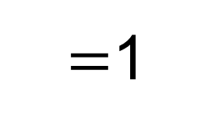




81 + 108 + 270 + 81 = 540
Có tất cả 540 quyển sách.
$$\frac{81}{540}$$
$$\frac{3}{20}$$
$$\frac{15}{10}$$
Sách giáo khoa:
$$=$$
$$=$$
$$=$$
15%
$$\frac{108}{540}$$
$$\frac{2}{20}$$
$$\frac{20}{100}$$
Sách tham khảo:
$$=$$
$$=$$
$$=$$
20%
$$\frac{270}{540}$$
$$\frac{1}{2}$$
$$\frac{50}{100}$$
Truyện thiếu nhi:
$$=$$
$=$1
$$=$$
50%
Các loại sách khác:
$$\frac{81}{540}$$
$$=$$
15%

Slide 10
Với các số liệu được viết dưới dạng tỉ số phần trăm, ta có bảng thống kê.
• Tỉ số phần trăm các loại sách trong tủ sách của lớp 5A.
Loại sách | Sách giáo khoa | Sách tham khảo | Truyện thiếu nhi | Các loại sách khác
Tỉ số phần trăm
15%
20%
50%
15%

Slide 11
Luyện tập

Slide 12
Bài 1: Số?
Tìm hiểu về việc đọc sách của học sinh trong một tổ ở học kì 1.
– Có .?. học sinh đọc ít hơn 10 quyển, chiếm .?. % số học sinh của tổ.
– Có .?. học sinh đọc 10 quyển, chiếm .?. % số học sinh của tổ.
– Có .?. học sinh đọc nhiều hơn 10 quyển, chiếm .?. % số học sinh của tổ.
(Các số thập phân làm tròn đến hàng phần mười.)

Slide 13
Tỉ số phần trăm học sinh đọc sách của Tổ …
Nhóm học sinh đọc sách | ít hơn 10 quyển | 10 quyển | nhiều hơn 10 quyển
Tỉ số phần trăm
.?.%
.?.%
.?.%

Slide 14
Giả sử Tổ 1 có 12 học sinh.
– Có 3 học sinh đọc ít hơn 10 quyển, chiếm 25% số học sinh của tổ.
– Có 6 học sinh đọc 10 quyển, chiếm 50 % số học sinh của tổ.
– Có 3 học sinh đọc nhiều hơn 10 quyển, chiếm 25 % số học sinh của tổ.
(Các số thập phân làm tròn đến hàng phần mười.)

Slide 15
Tỉ số phần trăm học sinh đọc sách của Tổ 1
Nhóm học sinh đọc sách | ít hơn 10 quyển | 10 quyển | nhiều hơn 10 quyển
Tỉ số phần trăm
25%
50%
25%

Slide 16
Hoạt động theo tổ.

Slide 17
Bài 1: Ở hình bên, số viên gạch mỗi màu chiếm bao
nhiêu phần trăm số viên gạch của bức tường?

Slide 18
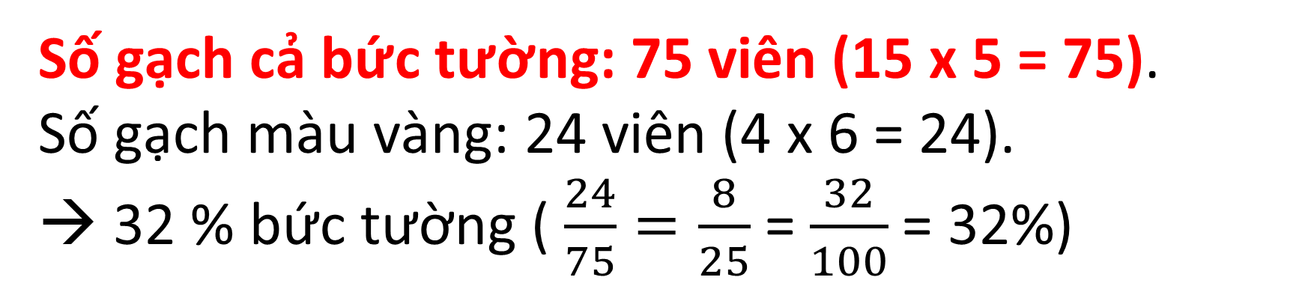
Số gạch cả bức tường: 75 viên (15 x 5 = 75).
Số gạch màu vàng: 24 viên (4 x 6 = 24).
→ 32 % bức tường ( $\frac{24}{75}=\frac{8}{25}$ = $\frac{32}{100}$ = 32%)

Slide 19
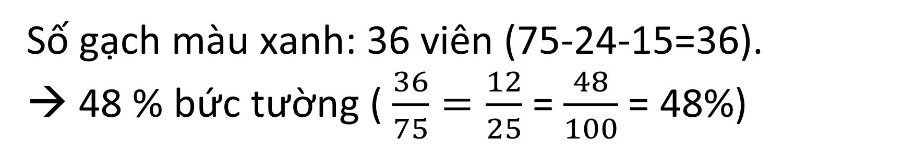
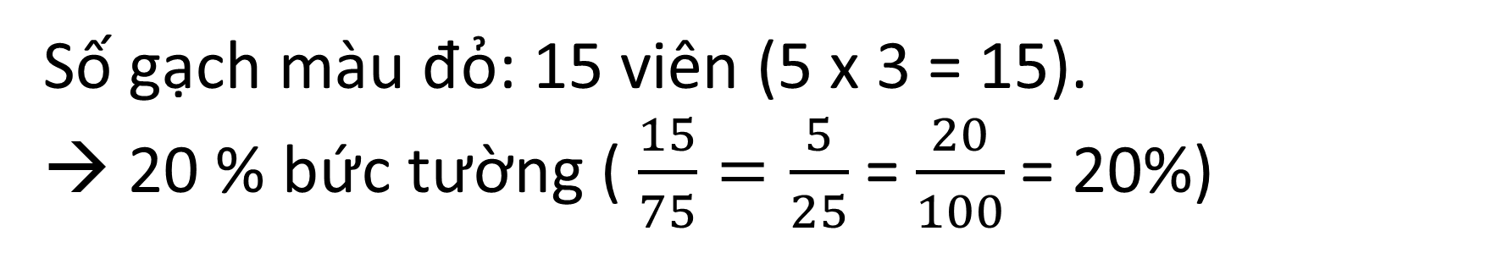
Số gạch màu đỏ: 15 viên (5 x 3 = 15).
→ 20 % bức tường ( $\frac{15}{75}=\frac{5}{25}$ = $\frac{20}{100}$ = 20%)
Số gạch màu xanh: 36 viên (75-24-15=36).
→ 48 % bức tường ( $\frac{36}{75}=\frac{12}{25}$ = $\frac{48}{100}$ = 48%)

Slide 20
Số gạch xanh chiếm: 48%
Số gạch vàng chiếm: 32%
Số gạch đỏ chiếm: 20%

Slide 21


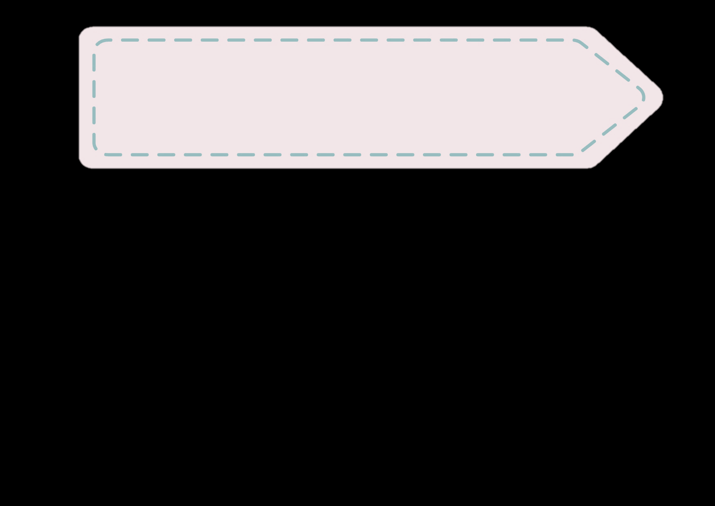

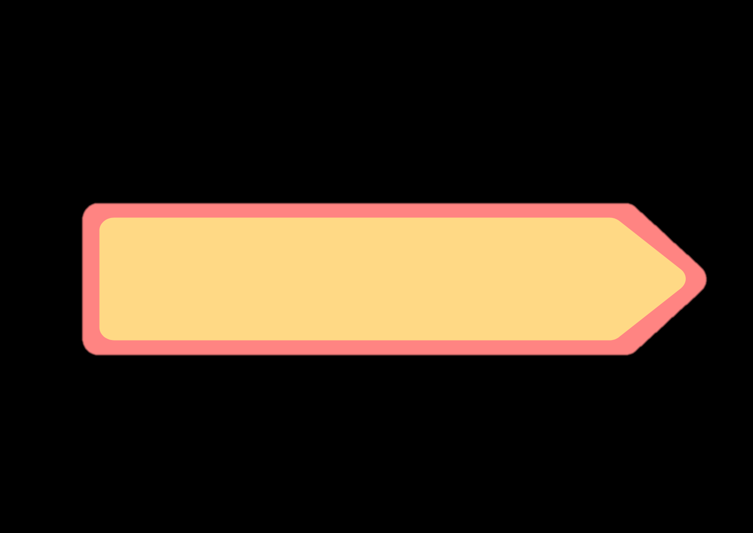

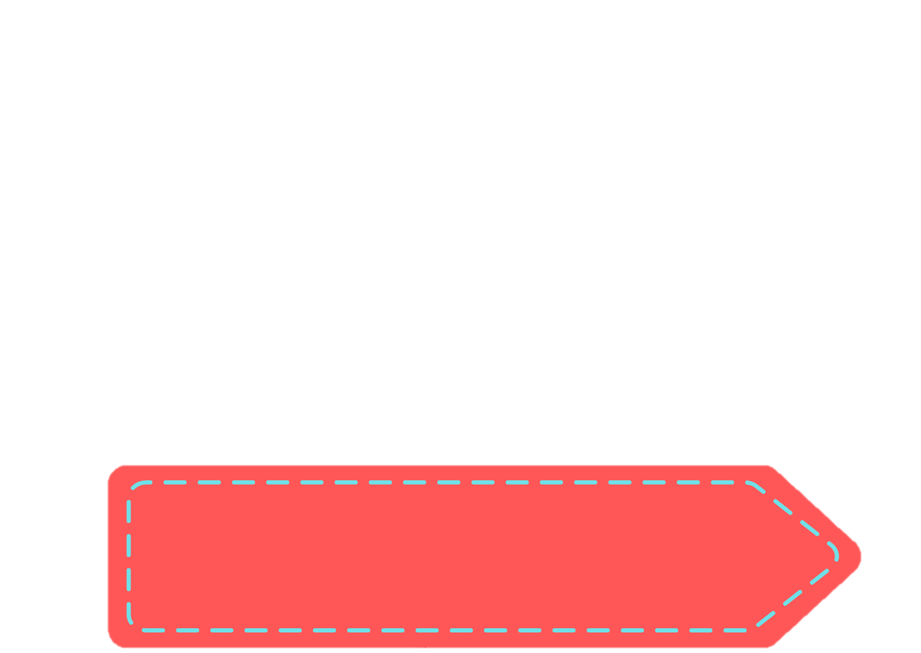

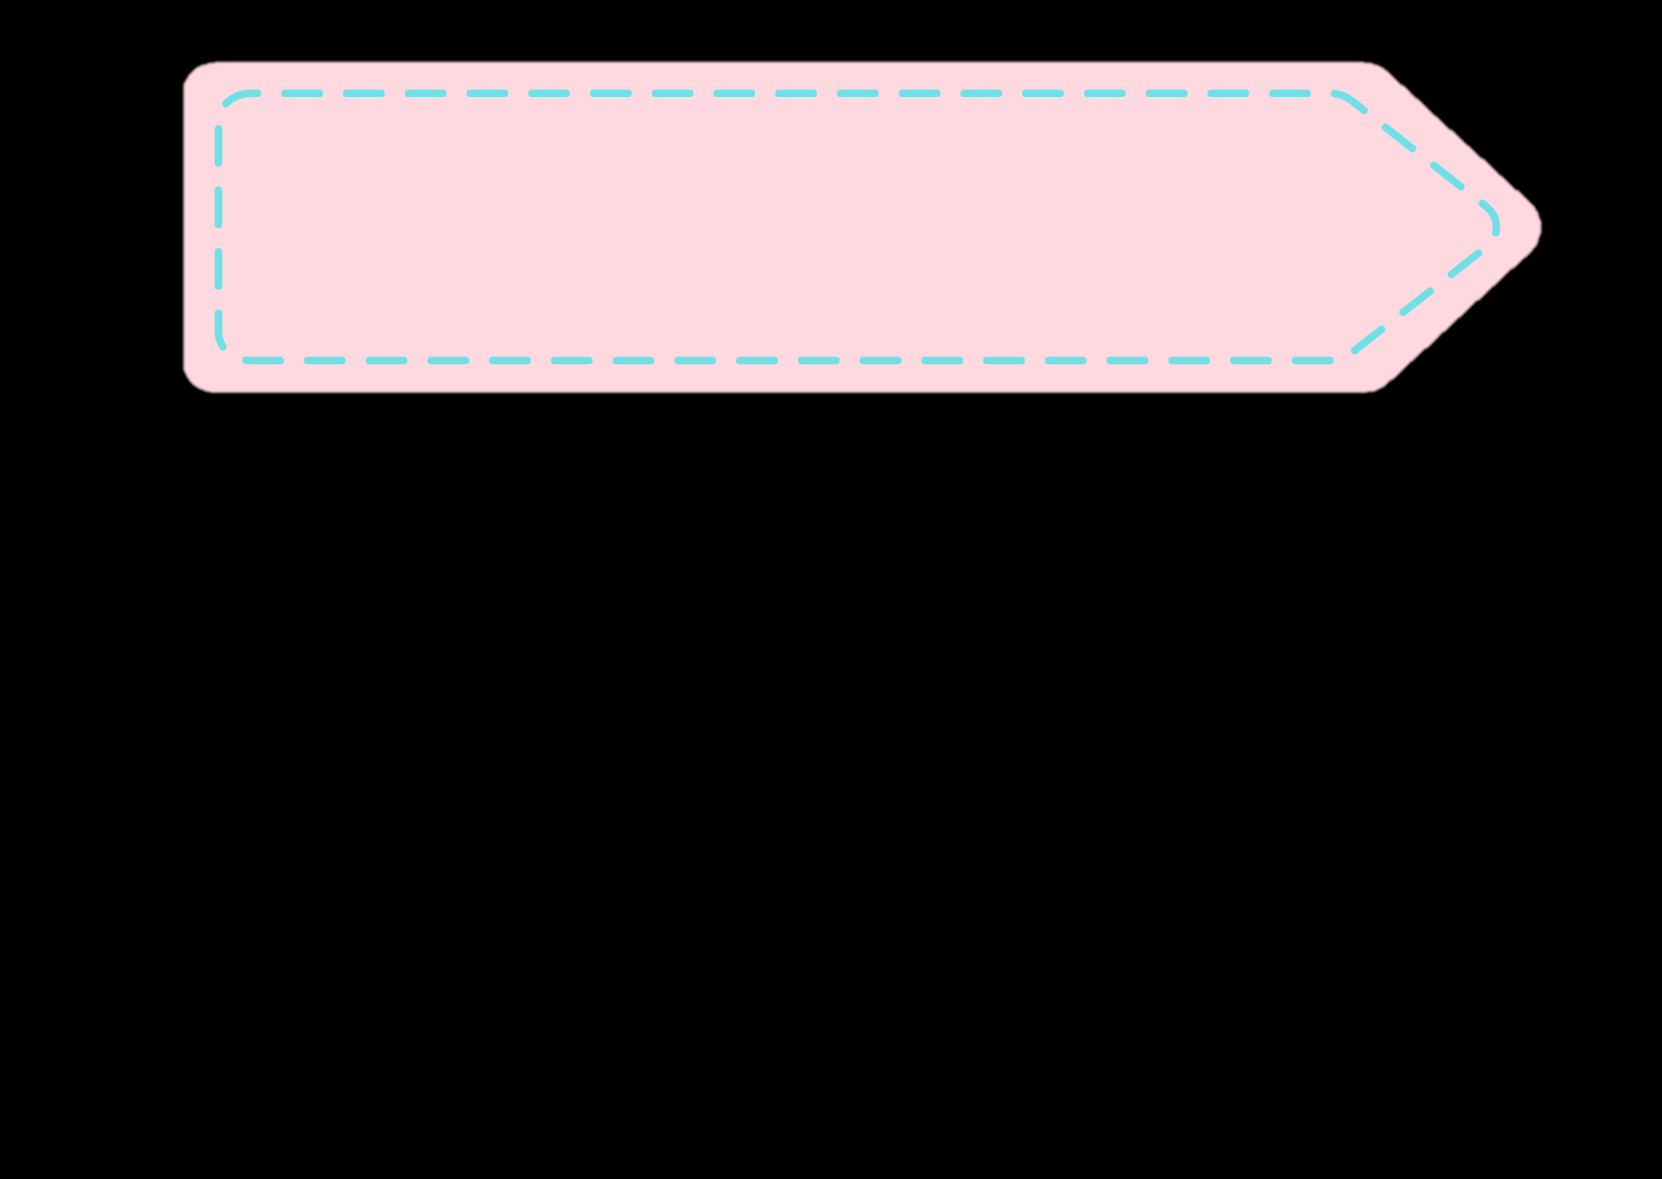

DẶN DÒ
GV GHI DẶN DÒ Ở ĐÂY.
GV GHI DẶN DÒ Ở ĐÂY.
GV GHI DẶN DÒ Ở ĐÂY.
GV GHI DẶN DÒ Ở ĐÂY.

Slide 22
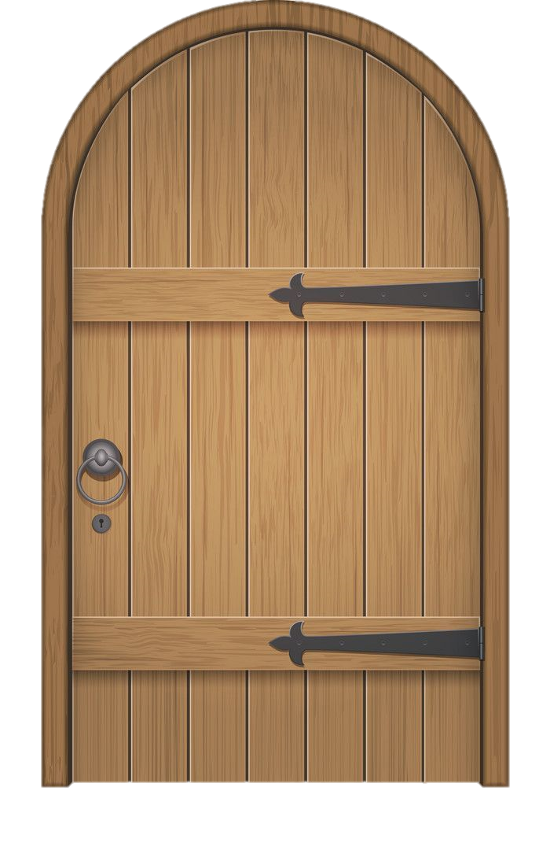

CHÀO TẠM BIỆT VÀ HẸN GẶP LẠI QUÝ KHÁCH

